Slide 1

دوره آموزشی مانیتورینگ شرکت پویندگان راه سعادت
تهیه کننده :
مهرداد مجدآبادی

Slide 2
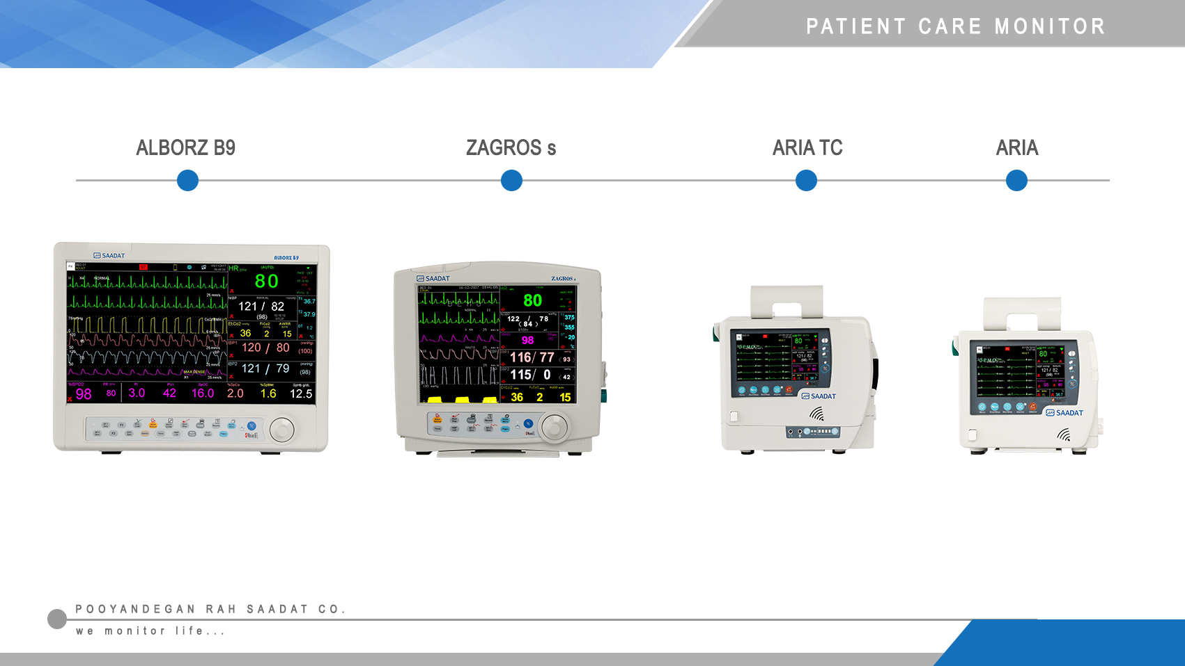

Slide 3
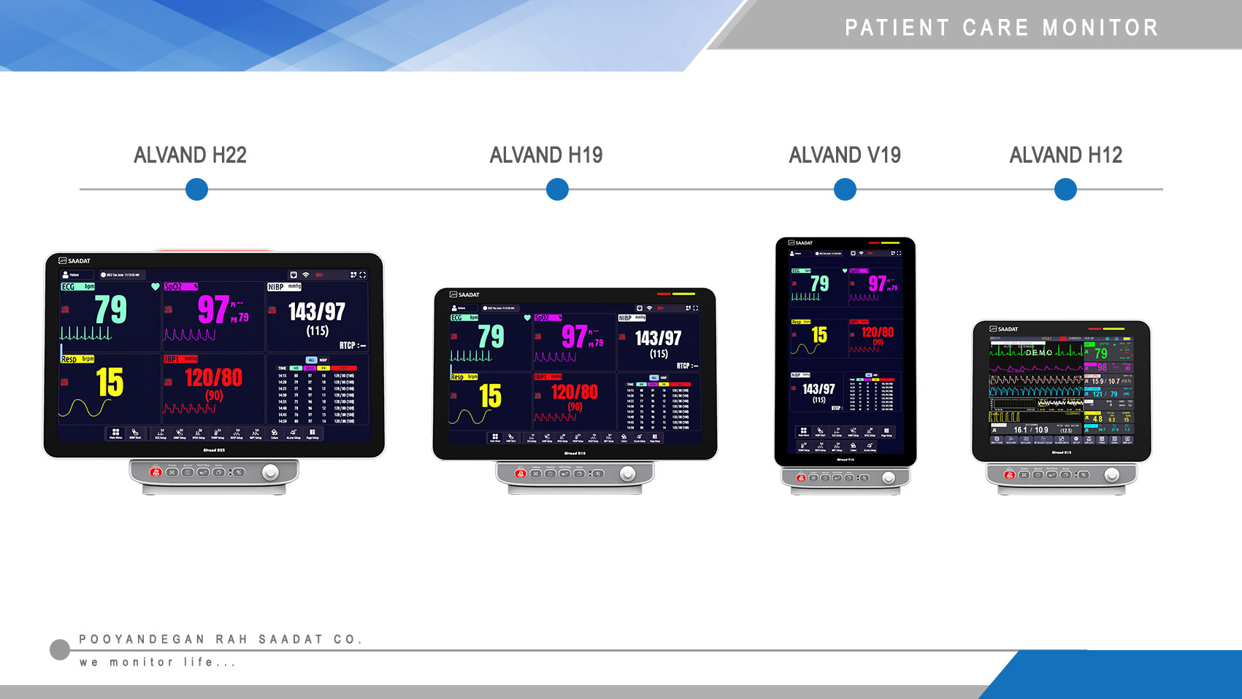

Slide 4
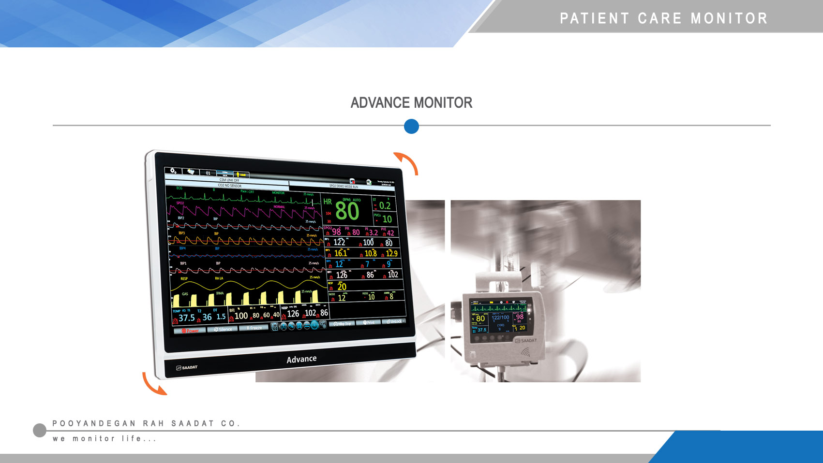

Slide 5

آشنايي با مانيتور علائم حياتي
اين دستگاه كه نام ديگر آن سيستم مانيتورينگ فيزيولوژيك است، براي نمايش علائم حياتي بيمار به طور مستمر به كار مي‌رود يعني اطلاعات مربوط به علائم حياتي بيمار را جمع آوري كرده، آن‌ها را بر روي صفحه نمايش ظاهر مي‌سازد و در شرايط نامطلوب بيمار، هشدارهاي لازم را به تيم پزشكي مي‌دهد.‌ به طور كلي مي‌توان گفت كه مانيتورينگ مجموعه‌اي است از سيستم هايي كه براي كنترل علائم حياتي بيمار در يك جا جمع شده است و لذا سيستم جديدي براي شناسايي به حساب نمي‌آيد. بيماراني كه در حالت نا متعادل (un stable) به بيمارستان مراجعه مي‌كنند، بيماران بستري در بخش‌هاي CCUو ICU و بيماراني كه تحت اعمال جراحي با ريسك بالا قرار مي گيرند از جمله مواردي هستند كه به استفاده از اين دستگاه نيازمندند

Slide 6
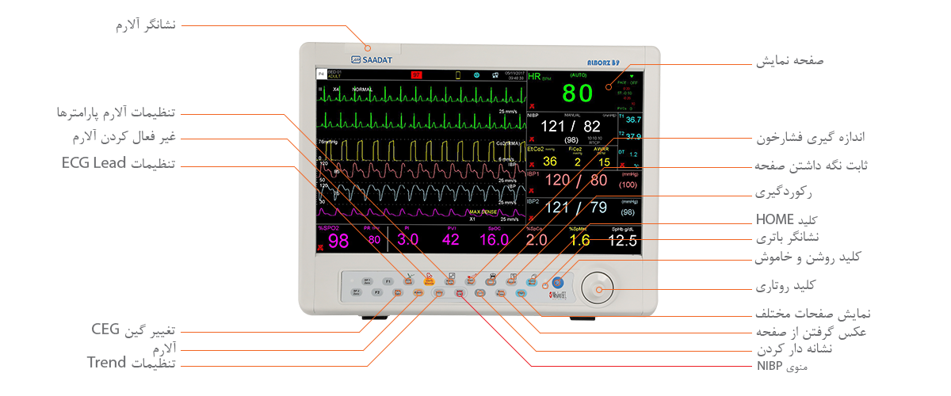
آشنايي با مانيتور ALBORZ B9

Slide 7
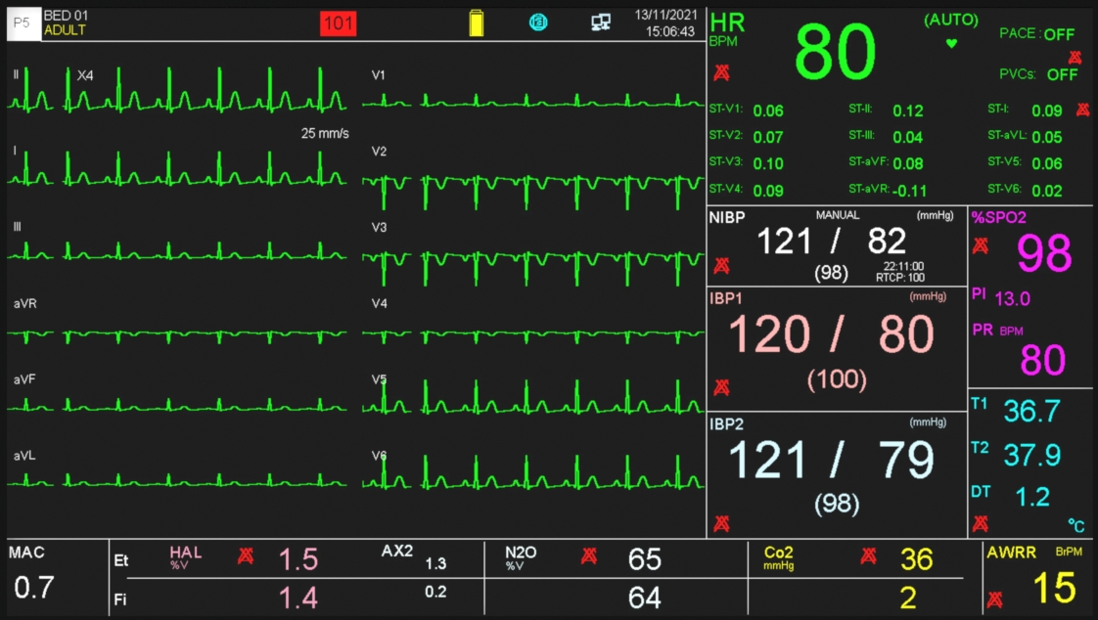
صفحه نمایش
نوار بالایی
ناحیه پیغام‌ها
ناحیه شکل موج و منوها
ناحیه پارامترها
صفحه اصلی مانیتور B9

Slide 8
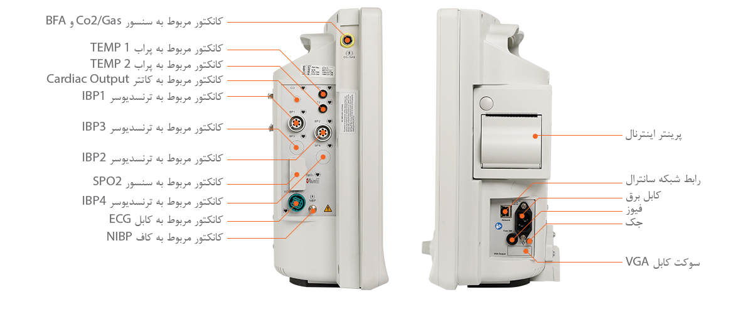
اتصالات جانبي مانیتورALBORZ B9

Slide 9
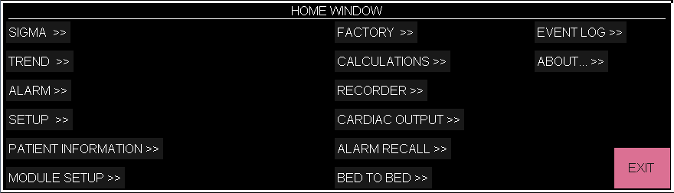
تنظيمات پيکربندي(HOME WINDOW)

Slide 10
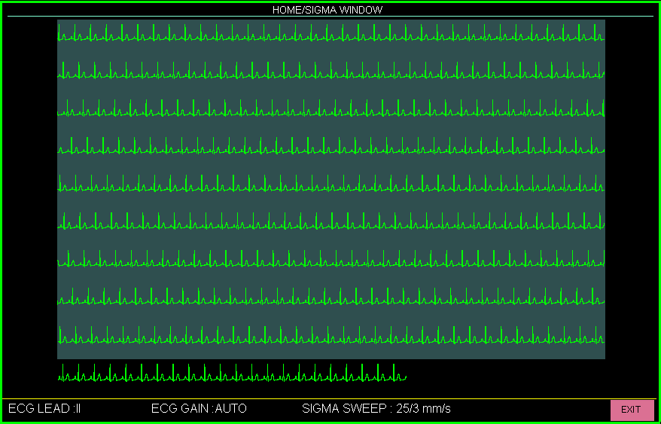
SIGMA
سيستم قابليت ذخيره­سازي سيگنال ECG را به صورت 10 خط در پنجره SIGMA WINDOW دارد. مدت زمان نمايش سيگنال ECG در پنجره SIGMA براي مدل­هاي البرز 260 ثانيه مي­باشد.

Slide 11
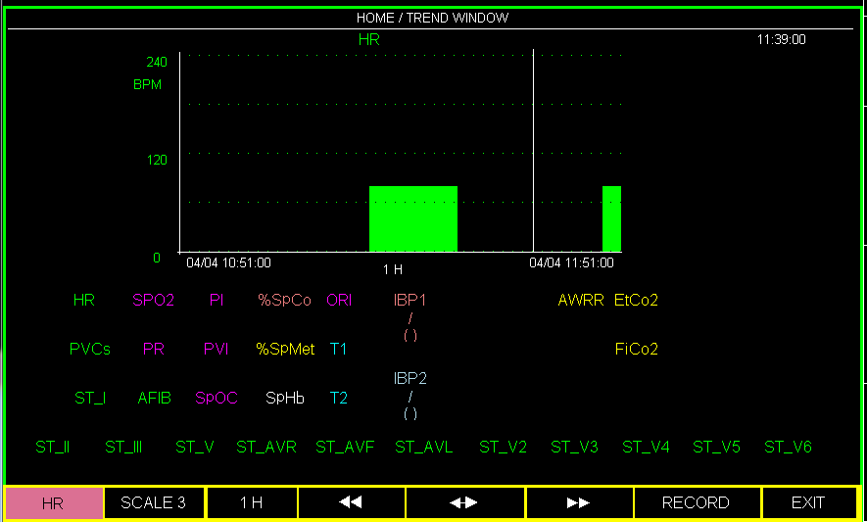
TREND
سيستم مانيتور داراي قابليت ذخيره سازي 96 ساعت گذشته مقدارهاي عددي کليه پارامترها در هر ثانيه مي باشد. بر روي TREND از پنجره HOME WINDOW کليک کنيد تا پنجره روبرو باز شود.

Slide 12
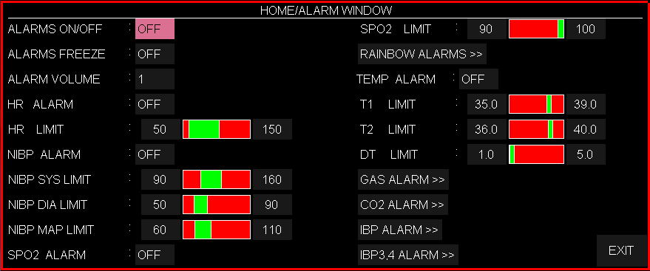
ALARM
بافشردن ""ALARM از پنجرهHOME WINDOW
پنجره روبرو باز مي شود.

Slide 13
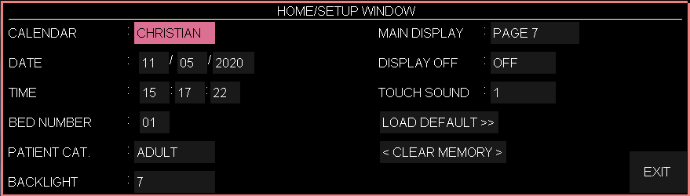
تنظيمات پيکربندي(HOME WINDOW)

Slide 14
تنظيمات پيکربندي(HOME WINDOW)
CALENDAR | تنظيم نوع تاریخ; انتخاب­هاي در دسترس:"SOLAR"(هجري شمسي) و"CHRISTIAN"(ميلادي).
DATE | تنظيم تاريخ
TIME | تنظيم زمان
BED NUMBER | تنظیم شماره تخت بيمار ; انتخاب­هاي در دسترس : 1تا150
PATIENT CAT. | تنظیم مد بیمار ; انتخاب هاي در دسترس:ADULT (بزرگسال)، NEONATE (نوزاد)،PEDIATRIC (کودک) مي باشد.
BACKLIGHT | تنظیم نور صفحه نمایش ; انتخاب هاي در دسترس براي مانيتور 18اینچ از 1 تا 8 براي سيستم 12و10اینچ از 1 تا 6
MAIN DISPLAY | انتخاب صفحه ; در زمان غير فعال بودن ماژول IBP صفحات قابل انتخاب: PAGE1 تا PAGE 6 مي باشد. در زمان فعال بودن ماژول IBP صفحات قابل انتخاب: PAGE1 تا PAGE9 وPUMP PAGE مي باشد.
DISPLAY OFF | خاموش کردن نور صفحه نمایش ; نمايشگر تا زماني که کليدي فشرده نشده و يا آلارمي اتفاق نيفتاده است، خاموش مي­شود. اگرAlarm Silence فعال باشد، Display خاموش نمي شود.
TOUCH SOUND | صداي مربوط به عملکرد Touch ; انتخاب هاي قابل دسترس 1تا 3 و OFF
LOAD DEFAULT | بازگردانی تنظیمات کارخانه ; اگر هر کدام از اين موارد انتخاب شود، کليه تنظيمات بر اساس پيشنهاد شرکت سازنده براي پارامتر مورد نظر انتخاب مي­شود. (براي آشنايي با تنظيمات پيش فرض به APPENDIX I مراجعه کنيد).
CLEAR MEMORY | حذف اطلاعات ذخيره شده در سيستم

Slide 15

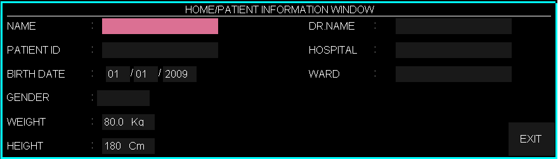
مشخصات بیمار (PATIENT INFORMATION)

Slide 16
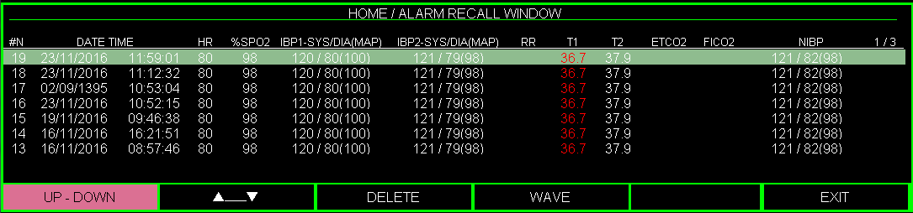
ALARM Recall
به طور کلی در این پنجره اطلاعات مربوط به 20 آلارم گذشته ذخیره می شود که در هر صفحه قابليت مشاهده حداکثر هفت آلارم وجود دارد.
مقدار پارامتري که باعث بوجود آمدن آلارم شده است، به رنگ قرمز نمايش داده می شود .
مقدار پارامتري که قبلا از محدوده مجاز خارج شده و همچنان آلارم آن باقي مانده، در آلارم جديد با رنگ زرد نشان داده می شود.
مقدار پارامتری که آلارم آن غير فعال است به رنگ سفيد نشان داده می شود.

Slide 17
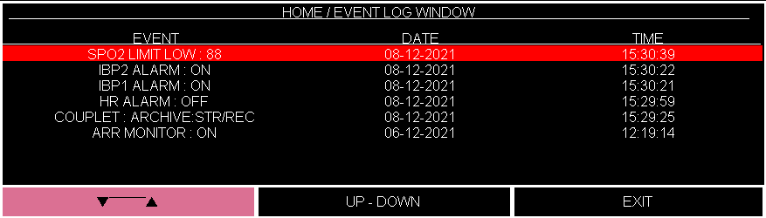
EVENT LOG
در این پنجره ، لیست برخی از تغییرات انجام شده در تنظیمات ماژول ها ، بهمراه ساعت و تاریخ انجام تغییر نمایش داده می شود .
نکته : تعداد 100 رکورد در پنجره EVENT LOG ذخیره می شود .

Slide 18
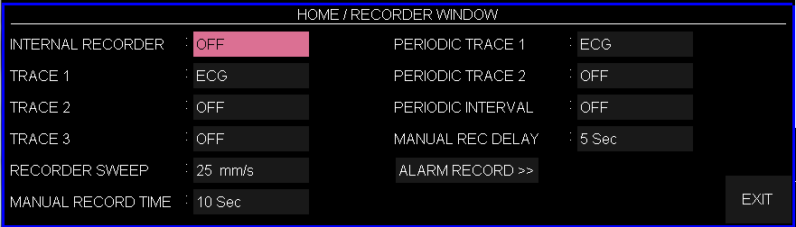
پنجره رکوردر
قابليت هاي رکوردگيري در سيستم:
■ سرعت رکوردگيري قابل انتخاب بين 6mm/s , 12.5mm/s , 25mm/s
■ حداکثر 3 کانال رکوردگيري از شکل موج
■ قابليت رکوردگيري به صورت real time يا حالتfreeze
■ رکوردگيري اتوماتيک با فاصله هاي زماني قابل تنظيم
■ قابليت تنظيم رکوردگيري اتوماتيک در هنگام وقوع آلارم
■ قابليت ايجاد تاخير در رکوردگيري دستی
فقط بايد از کاغذ سفيد رکوردر حساس به حرارت 57 ميليمتري
براي رکوردر SAADAT استفاده شود.

Slide 19
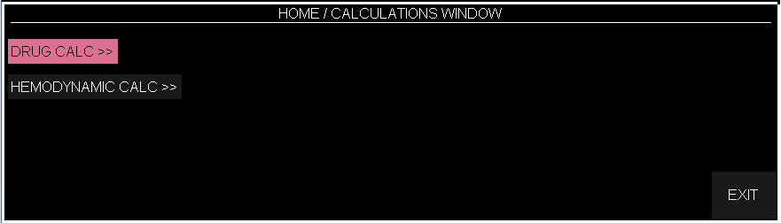
CALCULATIONS

Slide 20
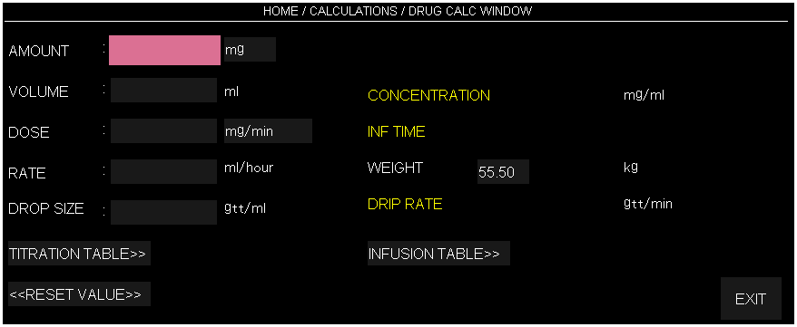
DRUG CALC
اين قابلیت به منظور محاسبه نرخ تزريق دارو، دوز دارو، مقدار يا حجم دارو، ظرفيت، مدت زمان تزريق، نرخ تزريق بر اساس واحد قطره (Drip Rate) وقتي سايز هر قطره مشخص است (Drop Size) مورد استفاده قرار مي گيرد.

Slide 21
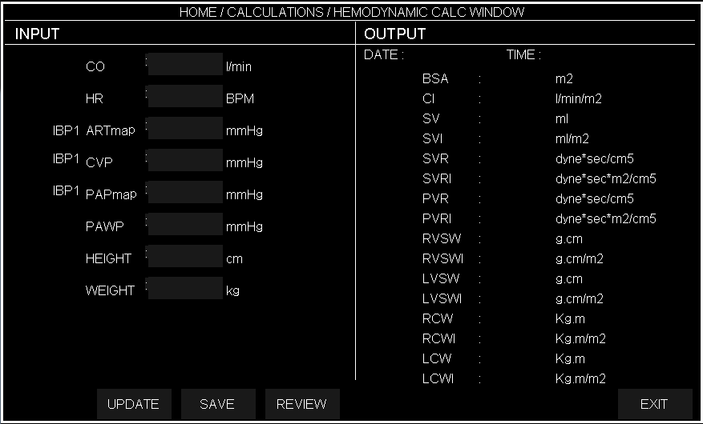
HEMODYNAMIC CALC
بافشردن ""HEMODYNAMIC CALC
از پنجرهHOME WINDOW
پنجره روبرو باز مي شود.

Slide 22
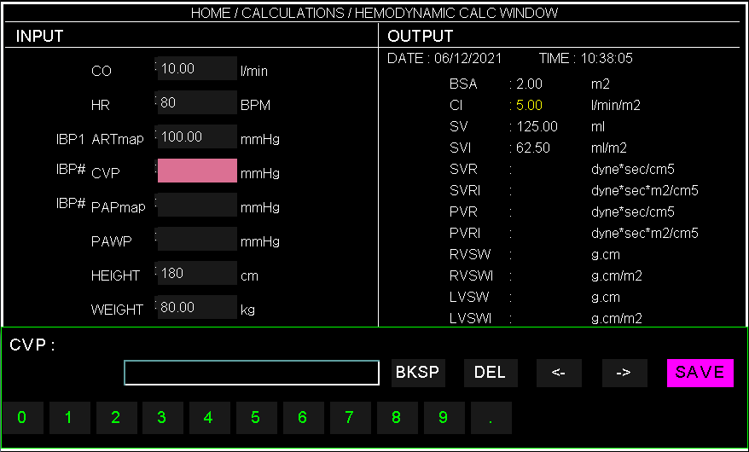
HEMODYNAMIC CALC
با کلیک بر روی آیتم UPDATE هر کدام از مقادیر پارامترها در قسمت ورودی INPUT که توسط مانیتور اندازه گیره شده است در کادر مربوطه جایگزین می شود .

Slide 23
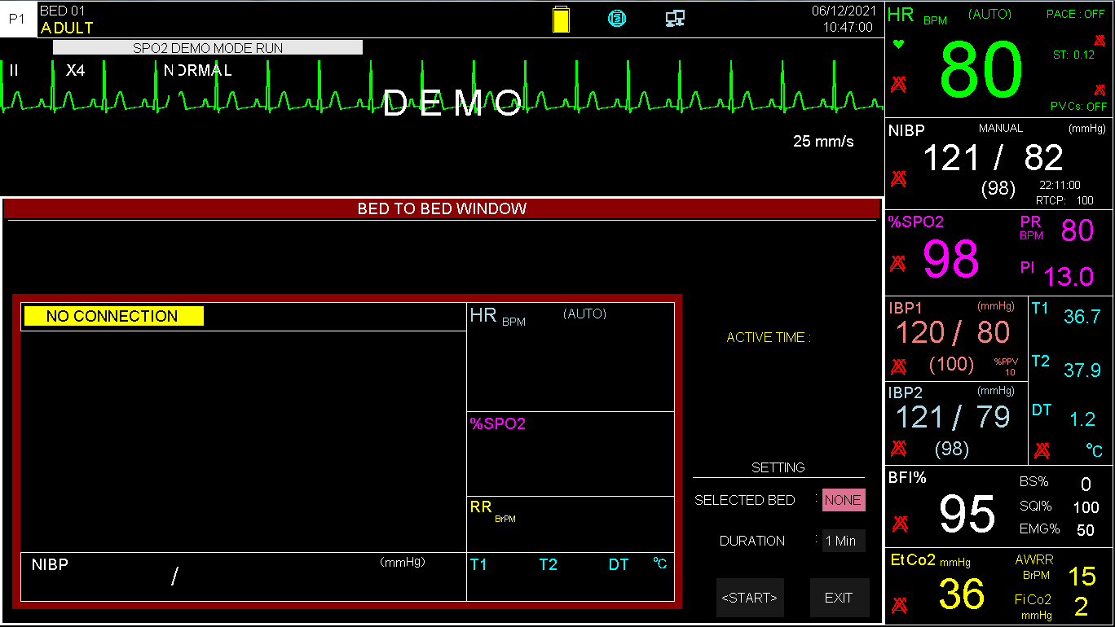
Bed to Bed
قابلیت Bed to Bed این امکان را به کاربر می دهد که اطلاعات یکی از بدسایدهای متصل به سانترال را، در بدسایدهای دیگری که به همان سانترال وصل می باشد، نمایش دهد.

Slide 24
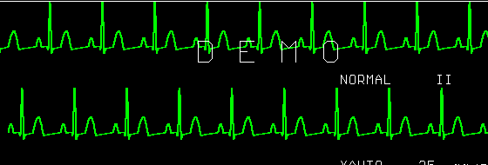
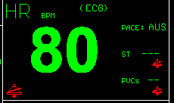
ECG : Electro Cardio Gram
با مانيتورينگ ECG يک شکل موج پيوسته از فعاليت هاي الکتريکي قلب بيمار ترسيم مي­شود که اين شکل موج براي پزشک امکان ارزيابي دقيق شرايط فيزيولوژيکي بيمار را فراهم مي­کند. فعاليت پيوسته پولاريزاسيون عضله قلبي يک پتانسيل الکتريکي ايجاد مي­کند که به وسيله الکترودهاي ECG که بر روي پوست بيمار قرار دارد,گرفته و آشکار مي­شود.

Slide 25
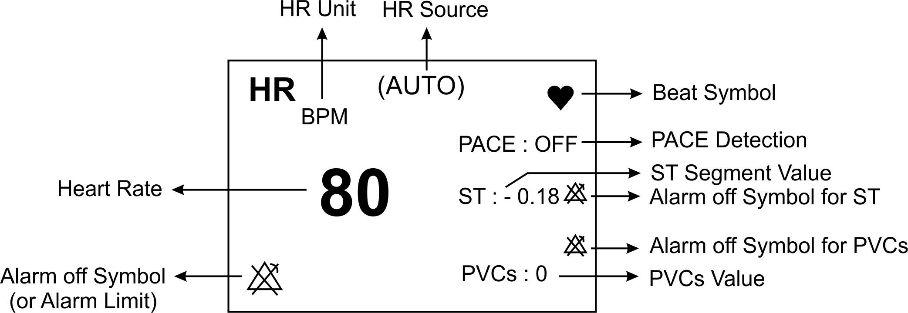
پنجره سیگنال قلب و تنظیمات آن
در پنجره پارامتر ECGموارد زير نشان داده می شود:

Slide 26
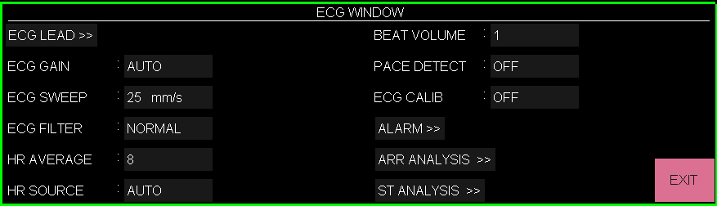
ECG

Slide 27
ECG
ليد اصلی در منوی ECG قابل تنظيم می باشد و در صفحاتی که بيش از يک TRACE از سيگنال ECG نمايش داده می شود اولين TRACE مربوط به ليد اصلی می باشد.
نکته :
ليد مورد استفاده برای HR, Pace, Arr, ST ليد اصلی می باشد که در Trace اول نمايش داده شده و در منوی ECG قابل تنظيم می باشد.
HR SOURCE
ضربان قلب (HR ) ممکن است از روي شکل موج “ECG”, “SPO2”, “IBP1” و “IBP2” "گرفته شود. در مدAUTO" " درصورتيکه سيگنال مناسب ECG وجود داشته باشد عدد HR از روي ECG گرفته مي­شود, در غيراين صورت با توجه به اولويت سيگنال­هاي “SPO2” , “IBP1” و “IBP2”, ميزان ضربان قلب از روي هر کدام از سيگنال­ها که در حال مانيتور است, محاسبه مي­شود.

Slide 28
ECG
مورد استفاده | رنج فرکانس | نوع فيلتر
در شرايط نرمال | 0.5تا40 هرتز | Normal
در موارد تشخيصي مورداستفاده قرار مي­گيرد. اما شکل موج ECGممکن است يک مقدار نويز داشته باشد. | 0.05 تا 100 هرتز | EXTENDED
در اين حالت اختلالات ناشي از الکتروکوتر کاهش مي­يابد. همچنين در زمان­هايي که سيستم داراي نويز بالايي است و يا زمين هم پتانسيل کننده ندارد, مورد استفاده قرار مي­گيرد. | 0.5تا 24 هرتزي | MONITOR
ECG FILTER
براي وضوح بيشتر شکل موج ECG سه نوع فيلتر وجود دارد:

Slide 29
ECG
هشدار :
در بيماراني که داراي Pacemaker هستند PACE DETECT بايد "ON "باشد. در غير اين صورت به احتمال زياد پالسهای پيس در شمارش HRتاثير می گذارد و HRنمايش داده شده از دقت لازم برخوردار نخواهد بود.

Slide 30
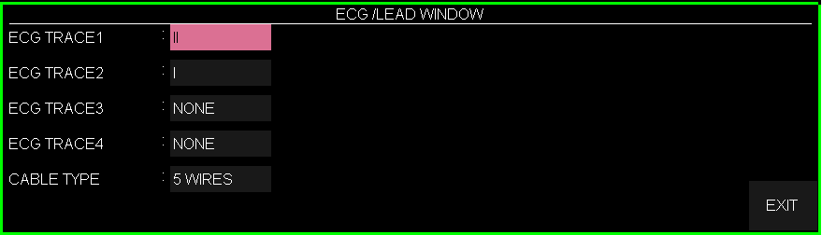
ECG Lead

Slide 31
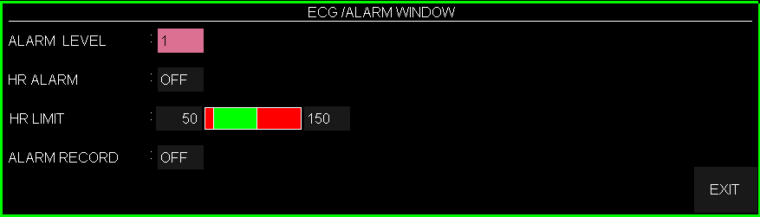
آلارم ECG
با انجام تنظیمات در آیتم ALARM RECORD در هنگام وقوع آلارم در آن لحظه رکوردگیری از پارامترهای تعیین شده انجام می شود.

Slide 32
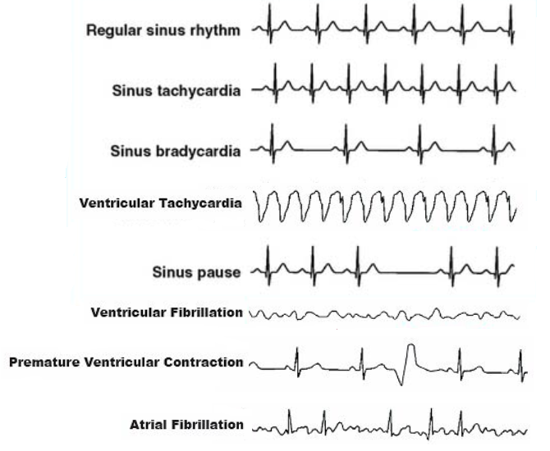
ARRHYTHMIA
• مانيتورينگ آريتمي براي بيماران بزرگسال و کودکان قابل استفاده ميباشد

Slide 33
ARRHYTHMIA
• در اين سيستم قابليت اندازه گيري 21 آريتمي وجود دارد.
• مانيتورينگ آريتمي براي بيماران بزرگسال و کودکان قابل استفاده مي باشد و استفاده از آن براي نوزادان توصيه نمي شود.
• ليد مورد استفاده برای تشخيص آريتمي، ليد اصلی می باشد که در Trace اول نمايش داده شده و در منوی ECG قابل تنظيم می باشد.
• براي داشتن بهترين دقت نرم افزار آريتمي توصيه مي شود که از ليد هاي I يا II استفاده شود

Slide 34
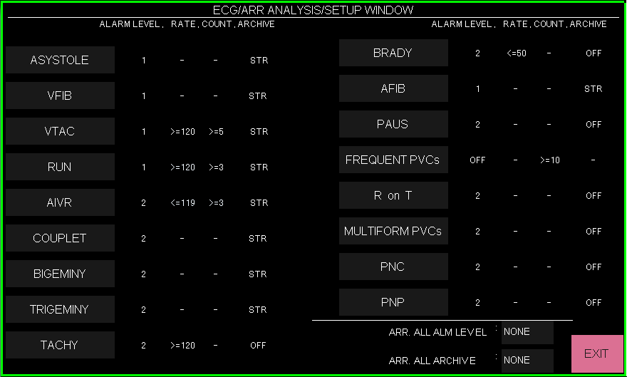
ARR SETUP
جدول ARR SETUPبه شما اين اجازه را مي دهد که مانيتورينگ آريتمي را با توجه به نيازمندي هاي خاص هر بيمار تنظيم کنيد.

Slide 35
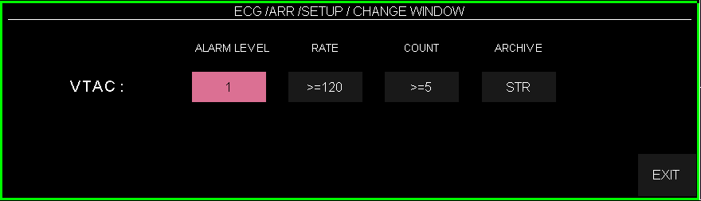
ARR SETUP
سطح آلارم(ALARM LEVEL)
میزان نرخ ضربان قلب (RATE)
شمارنده تعداد (COUNT) PVC
آرشیو آریتمی ها (ARCHIVE) شامل:
: STRدر صورت وقوع آريتمي موردنظر، اطلاعات ذخيره مي شود.
: RECدر صورت وقوع آريتمي موردنظر، به صورت اتوماتيک رکوردگيري انجام شود.
: STR/RECدر صورت وقوع آريتمي موردنظر، ذخيره سازي و رکوردگيري همزمان انجام مي شود.
: OFFدر صورت وقوع آريتمي موردنظر، ذخيره سازي و رکوردگيري صورت نمي گيرد.

Slide 36
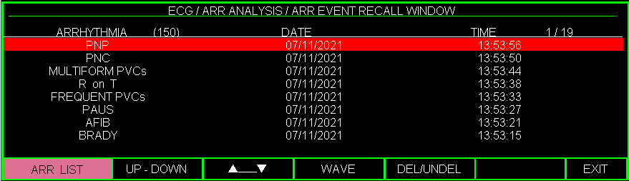
نمایش اطلاعات و شکل موج آریتمی(ARR EVENT RECALL)
آریتمی های اتفاق افتاده به همراه تاریخ و زمان وقوع ذخیره می شوند. در این سيستم قابليت ذخيره سازي و بررسي حداکثر 150 آريتمي گذشته بيمار وجود دارد.

Slide 37
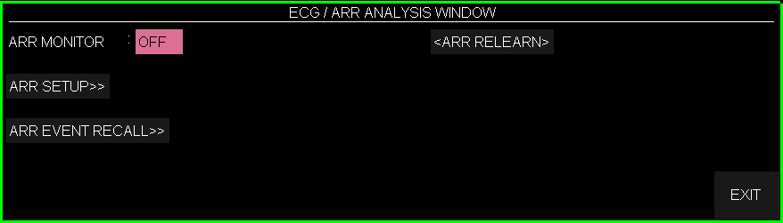
ARR RELEARN
اگر ARR MONITORدر حالت OFF باشد و یکی از آریتمی های Asystole, VFIB, VTAC اتفاق بیوفتد، به دلیل حیاتی بودن این آریتمی ها، آلارم فعال خواهد شد (به بیان دیگر این سه آریتمی قابل OFF شدن نمی باشند).

Slide 38
ARR RELEARN
• در بيشتر مواقع عمليات يادگيري در حدود 20 ثانيه طول مي کشد.
• اگر مانيتور نتواند در مدت 20 ثانيه تعداد 6 ضربان مشابه پيدا کند، عمليات يادگيري ادامه پيدا مي کند و پيغام RELEARN تا زماني که شرايط قابل قبول ايجاد نشود بر روي صفحه نمايش باقي مي ماند.
• در حين فاز يادگيري، کليه آلارم هاي مربوط به آريتمي ها، همچنين ذخيره سازي اطلاعات در Trendغيرفعال مي شود.
• قبل از شروع عمليات يادگيري، کيفيت سيگنال ECGرا بررسي کنيد و مطمئن شويد که شکل موج ECG بيمار داراي شرايط نرمال مي باشد.
• هر زمان که يکي از کارهاي زير انجام شود، مانيتور به صورت خود به خودي شروع به عمليات يادگيري مي کند: (در صورتي
که ARR ANALYSIS: On باشد)
- روشن کردن مانيتور - اتصال کابل ECG - تغيير ليد ECG - انتخاب NEW در پنجره HOME/PATIENT INFORMATION
• توصيه مي شود هر گاه يکي از شرايط زير اتفاق بيافتد عمليات يادگيري انجام شود:
- يک ليد قطع و وصل شود و يا محل الکترود ها تغيير کند.
- 8 ساعت از آخرين عمليات يادگيري گذشته باشد.
- در شکل موج ECG بيمار تغيير قابل توجهي ديده شود.

Slide 39
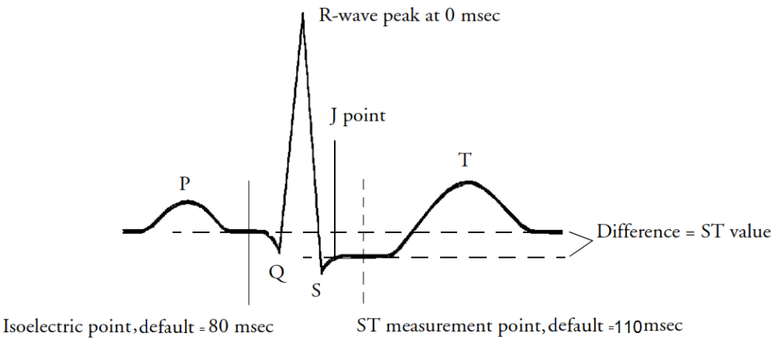
ST
جابجايي سگمنت STبه سمت بالا و يا پايين سطح ايزو الکتريک، انحراف ST ناميده مي شود. با استفاد از مانیتورینگ تغییرات سگمنتST می توان شدت و مدت زمان ایسکمی عضله قلبی را برای بیماران بزرگسال نشان داد.
از آنجائيکه گاهي ايسکمي عضله قلبي بدون هيچ نشانه يا دردي اتفاق مي افتد، مانيتورينگ پيوسته انحراف سگمنتST مي تواند سريع ترين هشدار براي اعلام وقوع اين ايسکمي باشد.

Slide 40
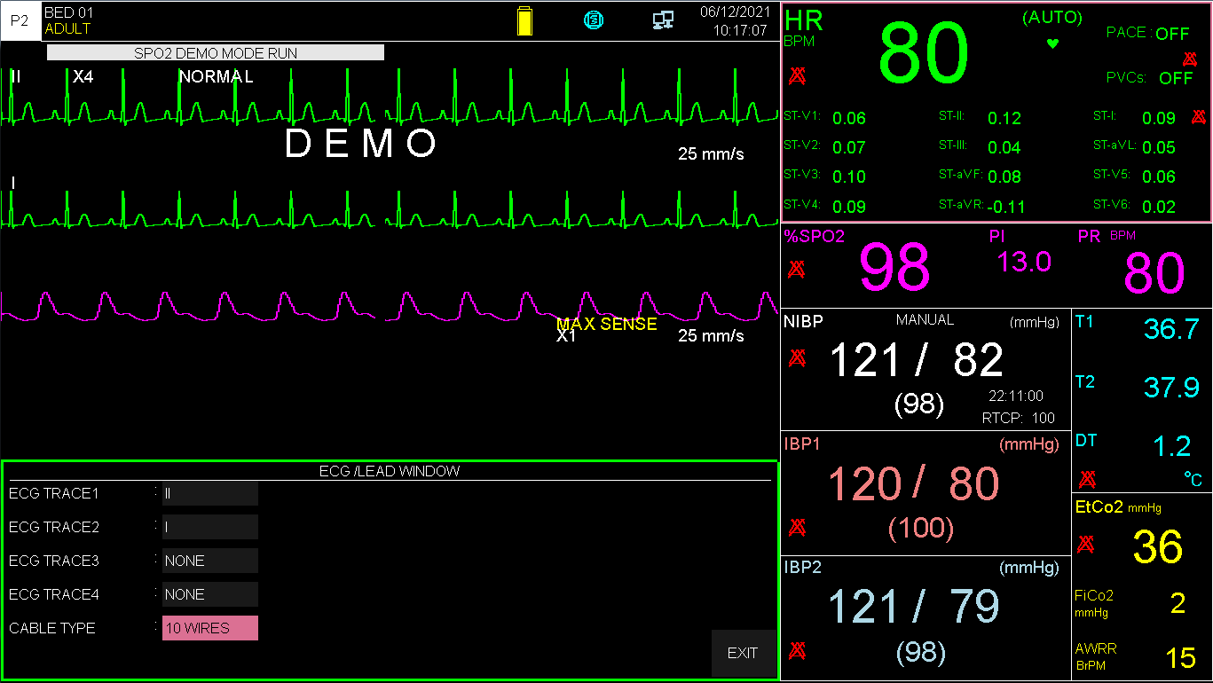
ST

Slide 41
ST
• هنگامي که مانيتورينگ ST فعال است، مقدار عددي ST مربوط به 12 لید ، ذخيره مي شود و با وارد شدن به منو TREND مي توان اين مقادیر را مشاهده کرد.
• تنها ضربانهاي نرمال در محاسبه عدد ST در نظر گرفته مي شوند و ضربان هايي که منشاء بطني دارند يا کمپلکس هاي QRS غيرعادي در آناليزST در نظر گرفته نمي شوند.
• در صورتي که سیگنال ECG نویزی و یا دارای آریتمی های AF/Flutter باشد، آنالیز ST قابل اعتماد نمي باشد.
• مانيتورينگ ST براي بزرگسال و کودکان قابل استفاده است. استفاده از اين مانيتورينگ براي نوزادان توصيه نمي شود.
• جهت ایجاد وضوح در نمایش انحراف سگمنت ST، می توان فيلتر Extended را در منوي ECG انتخاب نمود.
• واحد اندازه گيري ST،mV مي باشد.
• محدوده اندازه گيري سگمنت ST بين-2.0 mV تا +2.0 mV مي باشد. منفي بودن عدد ST نشان دهنده انحراف به سمت پايين سگمنت ST و مثبت بودن آن، نشان دهنده انحراف به سمت بالاي سگمنت ST مي باشد.

Slide 42
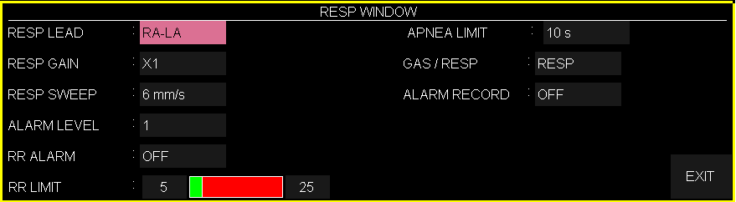
RESP
نرخ تنفس و شکل موج تنفسي با اندازه گيري امپدانس قفسه سينه بين دو ليد RA-LL ( معادل ليد IIسيگنال ECG) يا RA-LA ( معادل ليد I سيگنال ECG) بدست آمده و نمايش داده مي شود. از روي تغييرات امپدانس بين اين دو الکترود (به علت حرکت قفسه سينه در حين تنفس) شکل موج تنفس رسم مي شود.

Slide 43

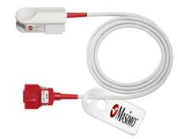
SPO2: Saturated Pulse Oximeter
پالس اکسي­متري ( SPO2 و Pulse Rate )، به روش پيوسته و غير تهاجمي، که دسترسي به مقادير آنها پيش از اين فقط از طريق روش­هاي تهاجمی وزمان­بر امکان­پذير بود، را نيز به صورت زمان واقعي اندازه­گيري مي­کند. اين ماژول توسط شرکت ماسيمو طراحي مي­شود و در اختيار شرکت­هاي مورد تأييد اين سازمان قرار مي­گيرد.

Slide 44
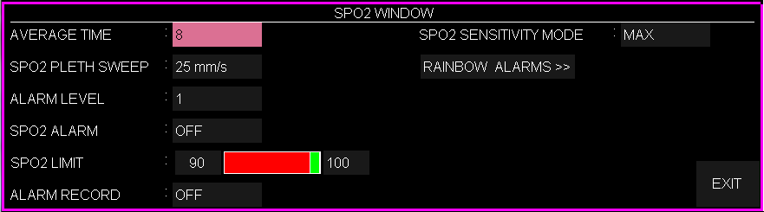
تنظیمات SpO2

Slide 45
SPO2 SENSITIVITY MODE
MODE
مد نرمال برای بیمارانی که پرفیوژن مناسب و پایداری دارند توصیه می گردد. این مد برای بخش هایی که نظارت مداوم بر وضعیت بیمار وجود دارد، مانند بخش مراقبت ویژه (ICU)، توصیه می گردد. | NORM
اين مد براي بيماران نا آرام که داراي ريسک بالاي جدا شدن سنسور هستند و یا بیمارانی که به طور مداوم تحت نظر نیستند پیشنهاد می گردد. در این مد، ریسک اندازه گیری اشتباه به دلیل جدا شدن سنسور از بیمار کاهش می یابد. با انتخاب اين مد پيغام "SPO2 APOD MODE" به رنگ زرد بر روي صفحه به نمايش در مي­آيد. | APOD
انتخاب این مد برای بیمارانی که که پرفیوژن کم یا سیگنال ضعیف دارند، مناسب است. همچنین، انتخاب این مد هنگامیکه در مدهای NORMAL و یا APOD پیغام SpO2 LOW" PERFUSION" به نمایش در می آید، توصیه می شود. این مد برای بخش های که بیمار به طور مداوم تحت نظر نمی باشد مانند بخش های عمومی توصیه نمی شود. با انتخاب اين مد پيغام "SPO2 MAX SENS" به رنگ زرد بر روي صفحه به نمايش در مي­آيد. | MAX

Slide 46
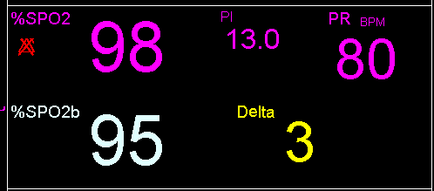
قابلیت Dual SpO2
مقدار SpO2 Internal
از هر 1000 مورد، دو نوزاد مبتلا به سندروم مجرای بین داکت شریانی (PPHN/PDA) به دنیا می­­آیند. قابلیت Dual SpO2 امکان بررسی همزمان میزان اکسیژن­رسانی دو نقطه از بدن را فراهم می­کند. مانیتورینگ پیوسته پالس­ اکسی متری نوزادان نارس در دو مکان مختلف، امکان تشخیص سریع و به موقع اين بیماری­ قلبی مادرزادی را فراهم می­کند.
از این قابلیت به طور خاص، در NICU می­توان استفاده نمود. برای بررسی تغییرات اکسیژن­رسانی، سنسورها باید در نقاطی که تحت تاثیر داکت شریانی هستند نصب شوند. معمولاً از دست راست و پاها بدین منظور استفاده می­شود. در صورتی که اختلاف میزان اکسیژن اشباع (SpO2) در این دو نقطه، بیشتر از 10% باشد، احتمال وجود داکت شریانی وجود دارد.
Persistent Pulmonary Hypertension in the Neonate
Patent ductus arteriosus
مقدار External SpO2
اختلاف مقدار SpO2 بین ماژول های Internal و External

Slide 47
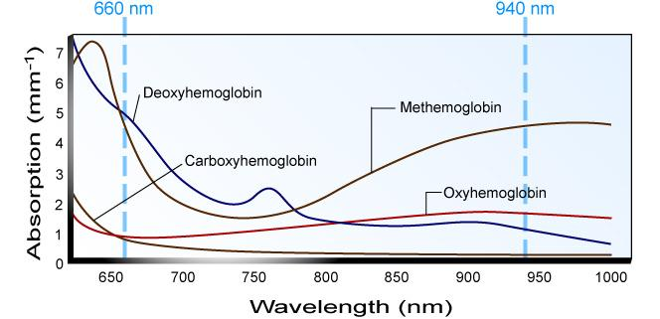
Rainbow® Multi-wavelength Technology
2 wavelengths of light used to measure oxygen saturation (SpO2)
7+ wavelengths of light used by rainbow® to measure SpHb, SpCO, SpMet, and SpO2

Slide 48
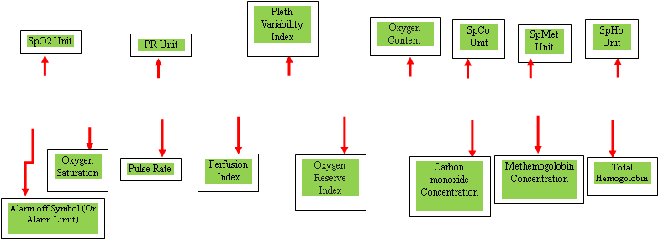
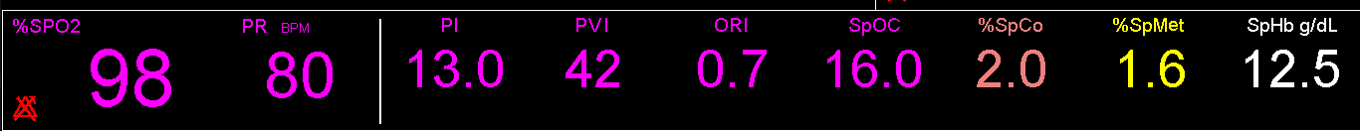
مانیتورینگ پارامترهای Rainbow

Slide 49
مانیتورینگ پارامترهای Rainbow
به صورت غيرتهاجمي و پيوسته امکان مانيتورکردن ميزانperipheral perfusion و وضعيت گردش خون بيمار را فراهم مي کند. اين امکان را براي کاربر فراهم ميکند که سنسور را در بهترين جاي ممکن (PI نسبتا بالا و تقريبا ثابت) قرار دهد. | PI
شاخص PVI به متخصصان باليني کمک مي کند تا به طور غير تهاجمي و پيوسته لزوم تزريق يا عدم تزريق مايعات به بيمار را تشخيص دهند. تزريق مايعات براي افزايش برون ده قلبي و بهبود وضعيت بيمار حياتي است. هيچ تکنولوژي ديگر پالس اکسي متري قابليت اندازه گيري پارامتري مانند PVI را فراهم نمي کند. | PVI
شاخص ذخیره اکسیژن یک پارامتر غیرتهاجمی و پیوسته است که وضعیت ذخیره اکسیژن بیمار را نشان می دهد. ORi یک شاخص بدون واحد و مقدار آن بین 0.0 تا 1.0 است. این شاخص مکمل شاخص های SpO2/SaO2 و PaO2 بوده و جایگزین آن ها نیست. ORi، وضعیت ذخیره اکسیژن بیمار در محدوده هایپراُکسی متوسط (مقدار PaO2 بین 100 تا 200 میلی متر جیوه) را نشان می دهد. | ORI

Slide 50
مانیتورینگ پارامترهای Rainbow
اين پارامتر کل ميزان هموگلوبين (Total hemoglobin) خون شرياني را نشان مي­دهد. واحد نمايش آن گرم برد سي ليتر (g/dL)است. | SpHb
اين پارامتر مقدار اکسيژن موجود در خون (Oxygen Content) را نشان مي­دهد. SpO2 يا Hb به تنهايي ميزان اكسيژن را فراهم نمي­كنند. يك بيمار مي­تواند داراي SpO2 يا Hb نرمال بوده و ميزان اكسيژن پاييني داشته باشد. پارامتر SpOC در واقع هر دوي SpO2 و Hb را مورد توجه قرار مي­دهد. . واحد اندازه­گيري آن ml/dL (ميلي ليتر اکسيژن در دسي ليتر خون) است. | SpOC
اين پارامتر ميزان مونواکسيدکربن موجود در خون را نشان مي­دهد. مقدار اين پارامتر به صورت درصد بيان مي­شود و درصد هموگلوبين متصل شده به مونواکسيدکربن را مي­دهد. | SpCO
اين پارامتر ميزان مت ­هموگلوبين خون را نشان مي­دهد. مقدار اين پارامتر به صورت درصد بيان مي­شود. ( نسبت مت­هموگلوبين به کل هموگلوبين خون). | SpMet

Slide 51
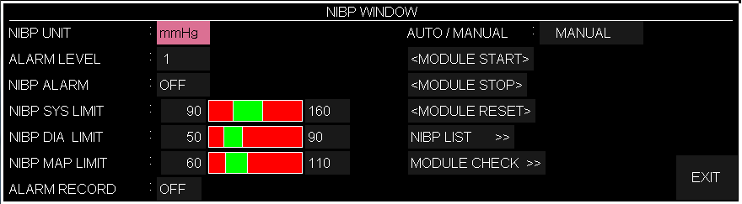
NIBP
• در مد MANUAL، تنها یک بار اندازه گیری قابل انجام است. در مد AUTO، اندازه گیری در فواصل از پیش تعیین شده تکرار می شود. فواصل موجود 1, 2, 3, 5, 10, 15, 20, 30, 45, 60, 90 دقیقه و 2, 4, 8, 12 16, 20, 24 ساعت هستند. در مد STAT، ده اندازه گیری در مدت زمان 5 دقیقه با فاصله زمانی 30 ثانیه انجام می شود و در صورت رخداد خطا، اندازه گیری NIBP متوقف می شود.

Slide 52
NIBP
گزینه MODULE RESET را انتخاب کنید. با انتخاب این گزینه، فشار پمپ کردن اولیه در مد بزرگسال بر روی mmHg 150، در مد کودک بر روی mmHg 140 و در مد نوزاد بر روی mmHg 85 تنظیم میشود. | MODULE RESET
گزینه “NIBP LIST” را انتخاب کنید. سیستم مانیتورینگ قابلیت ذخیره سازی 500 مقدار اندازه گیری شده NIBP را دارا است. در پنجره “NIBP LIST” می توانید نتیجه و ساعت اندازه گیری های گذشته را به صورت شکل زیر مشاهده کنید. | NIBP LIST

Slide 53
هشدارهای NIBP
قبل از اندازه­گیری NIBP، از انتخاب مد اندازه­گیری درست برای بیمار اطمینان حاصل کنید. استفاده از مد بزرگسال برای بیماران کودک یا نوزاد، سبب اعمال فشار زیاد می­گردد و احتمال صدمه دیدن عضو وجود دارد.
در صورتی که برای کودک یا بزرگسال از مد نوزاد استفاده شود، به دلیل محدودیت پمپ کردن در مد نوزاد، ممکن است قادر به اندازه­گیری نباشیم.
در بیماران مبتلا به بیماری التهاب پوستی یا در بیمارانی که عضو آن­ها دچار مشکل پوستی است و یا ممکن است رخ دهد، اندازه­گیری NIBP انجام نشود.
درصورتيکه بافت صدمه ديده و يا احتمال صدمه ديدن آن وجود دارد, اندازه­گيري NIBP را انجام ندهيد.
برای تعیین اینکه آیا اندازه­گیری مکرر فشارخون بدون نظارت در بیماران مبتلا به اختلال لخته شدن خون می­تواند منجر به ایجاد لخته خون در عضو تحت پوشش کاف شود یا خیر، از مشاوره پزشکی استفاده شود.

Slide 54
هشدارهای NIBP
کاف را بروی عضوی از بدن که کاتتر به آن وصل است و یا تزریق داخل وریدی برای آن انجام می­شود، نبندید. این کار سبب صدمه دیدن بافت اطراف کتتر در حال تزریق می­شود. همچنین سبب متوقف شدن تزریق در هنگام اندازه­گیری فشارخون می­شود.
در زمانی که فرد تحت عمل mastectomy (برداشتن سینه) قرار می­گیرد، کاف نباید بر بازوی آن سمت بسته شود.
اندازه­گیری فشارخون پیوسته به دلیل پیچیدن و یا چسبیدن لوله هوایی ممکن است سبب ایجاد تداخل در جریان خون و آسیب جدی به بیمار شود.
محل اندازه­گیری، موقعیت بیمار، حرکت و یا شرایط فیزیولوژیکی بیمار می­توانند بر اندازه­گیری NIBP تأثیر بگذارند. اگر در عدد اندازه­گیری شده دچار تردید هستید، عدد فشار را با روش­های دیگر مورد مقایسه قرار داده و از عملکرد صحیح مانیتور اطمینان حاصل کنید.

Slide 55
هشدارهای NIBP
اتصالات شلنگ هوا را تعمیر نکنید و در صورت نیاز به تعویض حتماٌ از اتصلالات مورد تأیید شرکت استفاده کنید. فقط از کاف ها و شلنگ های مورد تایید سازنده استفاده کنید. استفاده از سایر کاف ها و شلنگ ها تأثیر منفی بر روی دقت اندازه گیری خواهد داشت.
کانکتورهای داخل شریانی یا داخل وریدی یا سایر اتصالات ناسازگار را به شلنگ NIBP متصل نکنید. این کار می تواند سبب آسیب جدی یا مرگ شود.
در صورت استفاده در محدوده­ای خارج از محدوده دما، رطوبت و یا ارتفاع ذکر شده در مشخصات عملکردی ماژول، ممکن است عملکرد با دقت مناسبی انجام نشود.
سایز کاف تأثیر زیادی بر روی دقت NIBP می گذارد. با اندازه گیری دور بازو، از کاف با سایز مناسب استفاده کنید.
- انتخاب سایز بسیار کوچک کاف سبب افزایش فشار اندازه گیری شده می گردد.
- انتخاب سایز بسیار بزرگ کاف سبب کاهش فشار اندازه گیری شده می گردد

Slide 56
محدودیت های اندازه گیری NIBP
امکان اندازه گیری در ضربان قلب های زیرbpm 30 و بالای bpm 240 نیست. اگر ماشین قلب و ریه به بیمار وصل باشد، امکان اندازه گیری فشارخون نیست. در موارد زیر اندازه گیری فشارخون ممکن است غیردقیق و یا غیرممکن باشد:
تشخیص پالس های دقیق شریانی برای آشکارسازی مشکل باشد.
حرکت بیش از حد و یا مدام بیمار مثل لرزش دست یا تشنج
آریتمی قلبی
تغییرات سریع فشارخون
شوک شدید و یا کاهش دمای شدید بدن که سبب کاهش جریان خون در سطح بدن می شود.
بر روی عضوی که دچار ادم زیاد است.
چاقی و وجود لایه ضخیم چربی بر روی اندام، نوسانات ناشی از شریان را کاهش می دهد.

Slide 57
Temp
اندازه گيري دماي بدن بيمار به وسيله پرابي که داراي مقاومت متغير با دما (ترميستور) است، انجام مي شود. مقدار اين مقاومت به طور پيوسته توسط مانيتور اندازه گيري و دماي متناسب با آن نشان داده مي شود.
صحت دماهاي اندازه‌گيري شده توسط يک مقاومت مرجع داخل دستگاه که روي دماي 37.1˚C کاليبره شده، هر دقيقه يکبار چک مي­شود.
مشخصات
رنج اندازه­گيري وآلارم | ºC 50-0
دقت | ºC 2/ 0±
تأخير زماني براي پراب Rectal/esophageal | 50 ثانيه
تأخير زماني براي پراب Skin | 20 ثانيه

Slide 58
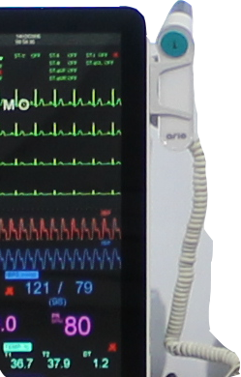
Check Point Temp
برای اندازه گیری دمای بدن بیمار از تب سنج arioنیز میتوان استفاده کرد، که به صورت یک ماژول جداگانه به کانکتور کناری دستگاه متصل می شود، و بعد از اندازه گیری،، و مقدار عددی آن دردر پنجره TEMPبه عنوان T2 نمایش داده می شود.
مقدار اندازه گیری شده توسط ario، تا اندازه گیری بعدی بر روی صفحه نمایش باقی می ماند.

Slide 59
هشدارهای TEMP
• از پراب های دمای مورد تأييد شرکت سازنده استفاده کنيد. پراب های دمای ديگر ممکن است باعث عدم عملکرد مناسب سيستم شود.
• استفاده همزمان دستگاه الکتروکوتر با پراب دما ميتواند باعث ايجاد سوختگي بيمار شود. در صورت امکان قبل از فعال کردن دستگاه کوتر و يا منبعRF ديگر، پراب را از بدن بيمار دور کنيد. اگر استفاده از اندازه گيري دما همزمان با دستگاه الکتروکوتر لازم است، براي کاهش خطر سوختگي تا حد امکان محل اندازهگيري دما را از مسير جريان RFبه پليت بازگشتي دور کنيد.
• اگر پراب دما تحت فشار قرار داشته باشد، باعث صدمه مکانيکي آن ميشود.
• براي اندازه گيري دما مطمئن شويد که سمت فلزي پراب با بدن تماس داشته باشد.
• طول عمر پراب دما يک سال ميباشد و در صورتي که از پراب به خوبي استفاده شود دقت موردنظر در بيش از يک سال نيز حفظ ميشود.

Slide 60
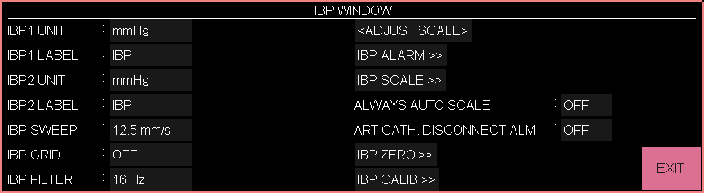
IBP Invasive Blood Pressure
فشار خون تهاجمی: پالس های فشار خون از طریق سوزن کانول و مایع استریل به سنسور (دیافراگم با قابلیت ارتجاع) منتقل و به سیگنال الکتریکی تبدیل می شوند.

Slide 61
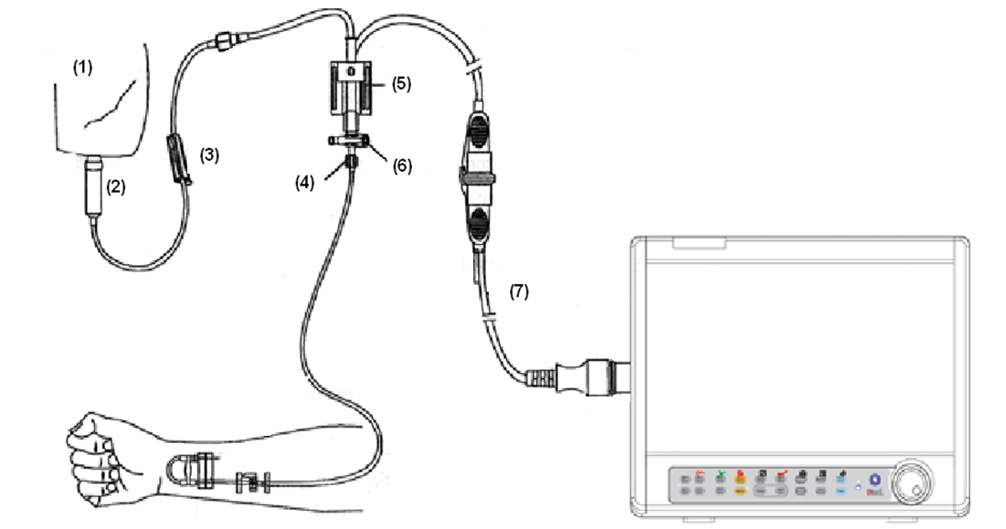
نحوه اتصالات تجهیزات IBP
1- کابل ترنسديوسر را به کانکتور مورد نظر خود در سيستم وصل کنيد.
2- مايع نرمال سالين را با فشار درون شيلنگ و ترنسديوسر بفرستيد
و مطمئن شويد که حباب هوا درون شيلنگ وجود ندارد.
3- کاتتر را به شيلنگ وصل کنيد و مطمئن شويد که
درون کاتتر و ترنسديوسر، هوا وجود ندارد.
4- ترنسديوسر را در محلي هم سطح قلب بيمار قرار دهيد.
5- مطمئن شويد که نام Label را مناسب انتخاب کرده ايد.
6- ترنسديوسر را Zero کنيد.
7- بعد از انجام موفق zeroing شیر سه طرفه را از سمت هوا بسته
و به سمت بیمار باز کنید.

Slide 62
تنظیم محل اندازه گیری IBP
Label | توضيح
IBP (Invasive Blood Pressure) | فشار خون تهاجمي
ART (Arterial Pressure) | فشار خون شرياني
LVP (Left Ventricular Pressure) | فشار بطن چپ
PAP (Pulmonary Artery Pressure) | فشار شريان ريوي
RVP (Right Ventricular Pressure) | فشار بطن راست
CVP (Central Venous Pressure) | فشار سياهرگ اصلي
LAP (Left Atrial Pressure) | فشار دهليز چپ
RAP (Right Atrial Pressure) | فشار دهليز راست
ICP (Intracranial Pressure) | فشار داخل جمجمه
با توجه به ليبل انتخاب شده، الگوريتم اندازه­گيري
IBP تغيير مي­کند. بنابراين انتخاب ليبل نامناسب،
ممکن است دقت اندازه­گيري را کاهش دهد.

Slide 63
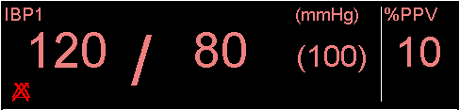
PPV: Pulse Pressure Variation
شاخص دینامیک نوسانات فشار پالس می باشد و برای تشخیص وضعیت حجم مایعات و بهینه سازی آن در بیماران تحت تهویه مکانیکی (در جراحی قلب و یا در بخش مراقبت های ویژه ) استفاده می شود. این شاخص از روی شکل موج آرتریال (لیبل:ART) و به صورت ضربان به ضربان به دست می آید.
فشار پالس (Pulse Pressure) تفاضل مقدار فشار سیستول از دیاستول برای یک ضربان می باشد. تغییرات فشار پالس به شکل تفاضل بیشترین فشار پالس از کمترین فشار پالس و تقسیم بر میانگین این دو، تعریف می شود. میانگین تغییرات فشار پالس در طی دوره های 30 ثانیه ای محاسبه می شود. مقدارعددی PPV برای بیماران با حجم مایع نرمال، 15 درصد می باشد.

Slide 64
ART CATH.DISCONNECT ALM
• در این قسمت می توانید آلارم مربوط به قطع شدن کتتر شریانی را فعال / غیر فعال کنید بدین منظور:
• وارد پنجره ی تنظیمات IBP شوید.
• گزینه ی ART CATH. DISCONNECT ALM را “On” کنید. با فعال شدن این آلارم اگر در طول اندازه گیری فشار شریانی کاتتر از بیمار جدا شود،
در بازه ی زمانی حداکثر 10 ثانیه، آلارمی با عنوان IBP CATHETER DISCONNECT با سطح 1 در بدساید فعال می شود.
علائم مربوط به قطع کاتتر به این شرح می باشد: افت شدید فشار اتفاق می افتد.
• سیگنالIBP استاتیک شده و عدد MEAN کمتر از10mmhg می شود.
• نمایش عملکرد قلب متوقف شده و سیگنال به شکل خط صاف در می آید.
برای فعال شدن آلارم قطع کاتتر، لیبل باید بر روی ART یا IBP قرار بگیرد و گزینه ی ART CATH DISCONNECT به صورت ON قرار بگیرد.

Slide 65
هشدارهای IBP
در هنگام استفاده از اين دستگاه، اپراتور بايد از تماس با قسمت­هاي فلزي دستگاه خودداري کند.
وقتي ازسيستم الکترو­کوتر همزمان با IBP استفاده مي شود، براي جلوگيري از سوختگي بيمار ترنسديوسر و کابل نبايد با قسمت هاي هادي الکترو کوتر در تماس باشد.
از استريل کردن و استفاده مجدد ترنسديوسرهاي IBP يکبار مصرف، خودداري کنيد.
از کابل و ترنسديوسر IBP که بسته­بندي و يا خود آن صدمه ديده است استفاده نکنيد و آن را به فروشنده مرجوع کنيد.
قبل ازشروع مانيتورينگ IBP، سيستم آشکار ساز وجود کابل و ترنسديوسر را چک کنيد. کابل ترنسديوسر را از کانکتور کانال يک جدا کنيد، پيغام خطاي
"IBP NO SENSOR" نمايش داده مي­شود و آلارم صوتي سطح 2 فعال مي­شود. کانال دوم نيز بايد چنين باشد.
اگر حباب هوا درون شيلنگ فشار و يا ترنسديوسر وجود دارد، بايد مايع را درون سيستم بفرستيد تا حباب­ها کاملا" از مسير بيرون بروند.
اطمینان حاصل کنید که محدوده های آلارم برای لیبل درست، تنظیم شده باشد. چون این محدوده ها، فقط برای همان لیبل خاص، ذخیره می شود. تغییر لیبل باعث تغییر محدوده های آلارم می شود.

Slide 66
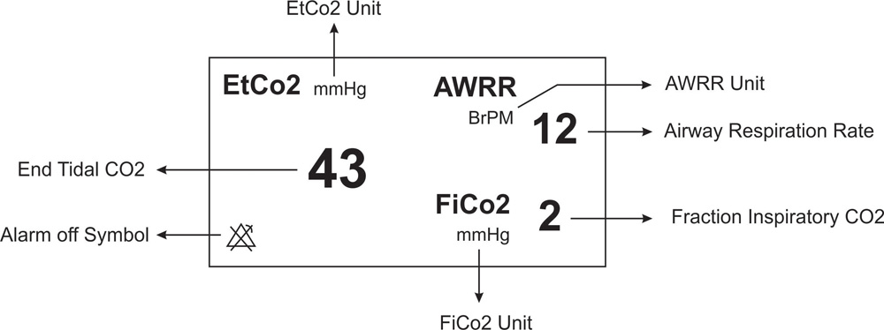
CO2
با مانيتورينگ CO2 يک شکل موج پيوسته از توزيعCO2 در راههای هوايی ترسيم می شود.اين شکل موج برای پزشک امکان ارزيابی کيفيت تبادل CO2 در ريه ها، سلامت راههای هوايی بيمار ، چگونگی عملکرد فعاليت های قلبی - ريوی را فراهم می کند.

Slide 67
هشدارهای CO2
• به هيچ عنوان از آداپتورهاي بزرگسال براي نوزادان استفاده نکنيد، به دليل اينکه آداپتورهاي بزرگسال 6 ميلي ليتر فضاي مرده به مدار تنفسي بيمار اضافه ميکند.
• به هيچ عنوان از آداپتور هاي نوزادان براي بزرگسالان استفاده نکنيد، به دليل اينکه آداپتورهاي نوزاد مقاومت زيادی را در برابر جريان هوا به مدار تنفسي بيمار اضافه ميکند.
• از آداپتورها در صورتي که آداپتور و يا بسته بندي آن صدمه ديده اند به هيچ عنوان استفاده نکنيد و آن را به محل خريداري شده برگردانيد.
در صورتی که چگالی درون آداپتور راه هوايی بالا رود و متراکم شود بايد تعويض گردد.
فقط از آداپتورهاي GAS توصيه شده توسط شرکت سازنده استفاده کنيد. استفاده از آداپتورهاي ديگر ممکن است باعث اختلال در صحت عملکرد سنسور مي­شود.
• پراب GAS برای استفاده در محيط‌ MRI طراحی نشده است.

Slide 68
هشدارهای CO2
• براي جلوگيري از جمع شدن ترشحات و رطوبت در پنجره‌های آداپتور، پراب GAS را به صورت عمودي قرار دهيد بطوري که نشانگر روي پراب به سمت بالا قرار گيرد.
• به دليل جلوگيري از انتقال آلودگي، از قطعات يکبار مصرف مجددا استفاده نشود.
• آداپتور GAS را بين لوله تراشه و آداپتور زانويي قرار ندهيد، اين حالت باعث جمع شدن ترشحات بيمار و انسداد پنجره هاي آداپتور، و در نهايت منجر به عملکرد نادرست آداپتور خواهد شد.
• توصيه مي شود وقتي از مانيتورينگ Multi-gas استفاده نمي کنيد، سنسور را از سيستم جدا کنيد.
• در صورتي که بعد از اتصال سنسور GAS ، مانيتور به مدت 30 دقيقه سيگنال CO2 دريافت نکند، به منظور کاهش توان مصرفي و افزايش عمر مفيد منبع IR و سنسور GAS ، سنسور به طور اتوماتيک غير فعال مي شود و به مد Standby مي رود.
• اگر به مدت10دقيقه بعد از اتصال سنسور به مانيتور آداپتور به سنسور متصل نباشد، مانيتور به طور اتوماتيک سنسور را به مدStandby مي برد

Slide 69
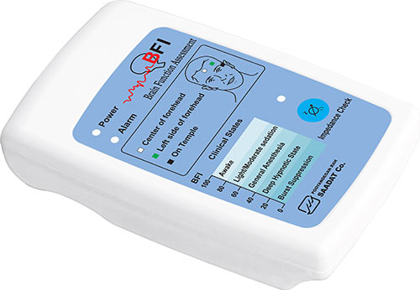
Brain Function Assessment (BFA)
سال هاست متخصصان بيهوشي از مشخصه هاي هموديناميک و ظاهري بيمار از قبيل ضربان قلب، فشار خون، ريزش اشك، تغييرات چهره، قطر مردمك، تعرق و گاهي بررسي وضعيت بيمار از طريق اعمال تحريکات مختلف و تجربيات شخصی جهت برآورد سطح هوشياري بيمار استفاده مي کنند. همچنين دستگاه هايي چون کاپنوگراف و پالس اکسيمتري اطلاعاتي در اين زمينه به پزشک مي دهند. اما هيچ­کدام از اين پارامترها مستقيماً با سطح هوشياري (consciousness) در ارتباط نيستند. از اينرو پزشکان مجبورند که از اندازه­گيري­هاي غيرمستقيم جهت اعمال دوز مناسب براي هر بيمار استفاده کنند تا بيمار درد حين عمل جراحي را حس نکند. استانداردهايي نيز جهت تعيين دوز موردنياز وجود دارد.

Slide 70
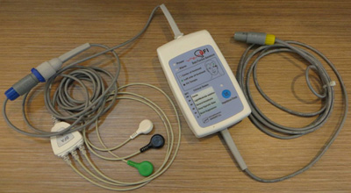
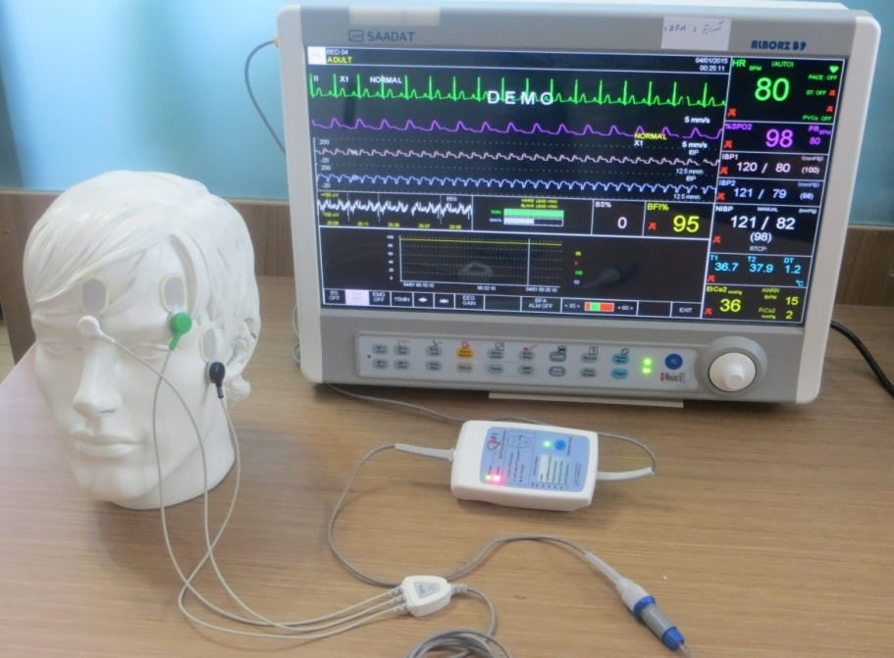
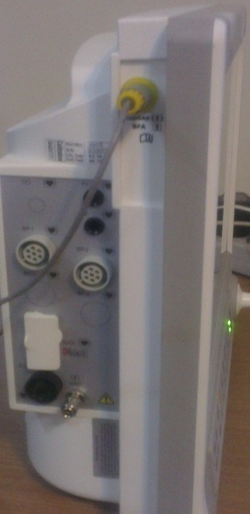
Brain Function Assessment (BFA)

Slide 71

Brain Function Assessment (BFA)
1) نشانگر Power : زماني که ماژول BFA به مانيتور متصل گردد، روشن مي شود و تا قطع نشدن ارتباط در اين وضعيت باقي مي ماند.
2) نشانگر Alarm : در صورت نمايش آلارم BFA ELECTRODE ALARM بر روي مانيتور (ناشي از اتصال نامناسب سنسورهاي مغزي)، اين نشانگر نيز بر روي ماژول روشن خاموش مي گردد.
3) کليد امپدانس: در صورت فشردن اين کليد عمليات اندازه گيري امپدانس انجام مي پذيرد و نشانگر مربوط به آن بر روي ماژول
4) به مدت يک ثانيه به صورت چشمک زن در مي آيد.

Slide 72
Brain Function Assessment (BFA)
Clinical state | BFI
بيداري (Awake) | 100-80
بيهوشي سبک و يا حالت آرامش (Light/Moderate sedation) | 80-60
محدوده مناسب بيهوشي براي عمل جراحي (General Anesthesia) | 60-40
بيهوشي عميق که در بيشتر مواقع با صافي و همواري شکل موج EEG همراه است. (Deep Hypnotic State) | 40-20
بيهوشی بسيار عميق (نزديک به کما) با الگوی غالب BS که در بيشتر مواقع شکل موج سيگنال EEG ايزوالکتريک (خنثي) مي­باشد. (Burst Suppression) | 20- 0
شاخص BFI
عدد BFI در رنج صفر تا 100 ميباشد به طوري که صفر نشان دهنده يک موج EEG صاف و هموار است و 100 فعاليت سيگنال EEG را در حالت بيداري نشان مي دهد.

Slide 73
Brain Function Assessment (BFA)
شاخص EMG
فعاليت هاي عضلات صورت و يا سيگنال­هاي الکترومايوگرام بر روي عدد BFI تأثير مي گذارد.
فعاليت EMG به دلايل زير مي تواند افزايش پيدا کند:
عکس العمل به يک تحريک دردناک حين جراحي
در حالت استراحت نبودن عضلات
سختي عضلات به علت مصرف داروهاي مخدرتسکين دهنده دردهاي شديد.
وجود ميدان الکتريکي خارجي بزرگ در اطراف, مانند دستگاه الکتروکوتر

Slide 74
Brain Function Assessment (BFA)
شاخص BS
مانيتورBFA درصد هموار بودن سيگنالEEG در 50 ثانيه گذشته را محاسبه مي کند که اين عدد نشانگر سطوح عميق بيهوشي است. عدد BS%=20 به اين معنا است که سيگنال EEG در 20 درصد از 50 ثانيه گذشته، خنثيiso-electric و هموار بوده است. در بيهوشي هاي معمولي و سبک، عدد BS برابر صفر است و با عميق تر شدن بيهوشي اين عدد بالا مي رود. در مواردي که بيمار به کما نزديک مي شود، BS معمولاً بالاي %75 است.

Slide 75
Brain Function Assessment (BFA)
شاخص SQI
در سيستم يک الگوريتم حذف آرتيفکت وجود دارد که با وجود اين الگوريتم، از داشتن سيگنال EEG بدون نويز مي توان اطمينان حاصل کرد. زماني که نويز بيش از حد معمول، وجود داشته باشد، کيفيت سيگنال کاهش مي يابد و درنتيجه آن بر روي شکل موج آشفتگي مشاهده مي شود. الگوريتم حذف آرتيفکت بخصوص در زمان بيداري و هنگام پلک زدن و يا حرکت دادن بيمار و نيز هنگام استفاده از دستگاه هايي که تداخل خارجي ايجاد مي کنند عمل مي کند. درحقيقت عدد SQI بيان مي دارد که عدد نمايش داده شده به عنوان ضريب هوشياري بيمار (BFI) تا چه حد قابل اعتماد است. عدد SQI برابر با 100، نشان دهنده کيفيت بالاي سيگنال است.

Slide 76
هشدارهای BFA
• مانيتور BFA براي بيماران با ناهنجاري هاي شديد عصبي و يا بيماران کمتر از 2 سال سن نمي تواند اعداد دقيقي را گزارش کند.
• استفاده از دستگاه پيس ميکر مي تواند بر روي سيگنال EEG تداخل ايجاد کند و عدد BFI را بالاتر از حد نمايش دهد.
• سنسورهاي مغزي (Neuro sensor) يکبار مصرف هستند و نبايد براي بيش از يک بيمار مورد استفاده قرار گيرند. قبل از استفاده به تاريخ انقضاء آن حتماً توجه کنيد.
• استفاده از الکل براي تميز کردن پوست توصيه نمي­شود. به دليل اينکه لايه نازکي از الکل روي پوست باقي مي­ماند و امپدانس سنسور بالا مي­رود. اگر الکل استفاده شده است، 30 ثانيه صبر کنيد تا اثر آن خشک شود .
• هر 24 ساعت يکبار سنسورهاي مغزي را تعويض و سلامت پوست را بررسي کنيد.

Slide 77
عيب يابي
مشکل | دلايل ممکن | اقدامات لازم
مانيتور روشن نمي­شود. |  | مسير کابل برق را چک کنيد. با خدمات پس از فروش تماس بگيريد.
سيستم با باتري نمي­تواند کار کند. | باتري کاملاً شارژ نشده است. فيوز باتري مشکل دارد. غيره. | با توجه به مدت شارژ، باتری شارژ گردد. از وجود فيوز اطمينان حاصل کنيد. با خدمات پس از فروش تماس بگيريد.

Slide 78
عيب يابي
ECG
مشکل | دلايل ممکن | اقدامات لازم
شکل موج ECG نويزي است. | الکترودها به طور مناسب اتصال ندارد. اتصال ارت مشکل دارد. فيلتر ECG اشتباه انتخاب شده است. غيره. | الکترودها و ليدها را چک کنيد. ژل موجود بر روي چست ليدها را چک کنيد و در صورت لزوم چست ليدها را تعويض کنيد. ارت را چک کنيد. فيلتر را به طورمناسب انتخاب کنيد. با خدمات پس از فروش تماس بگيريد.
مقدارHR نامناسب است. | سيگنال ECG نويزي است و مناسب نيست. غيره. | الکترودها و ليدها را چک کنيد. ليدها رادر مانيتور عوض کنيد تا بهترين شکل موج ECG نمايش پيداکند با خدمات پس از فروش تماس بگيريد.

Slide 79
عيب يابي
ECG
مشکل | دلايل ممکن | اقدامات لازم
شکل موج ECG وجود ندارد. | کابل ECG به درستي متصل نيست. کابل ECG مشکل دارد. ليدها والکترودها خوب قرار ندارد. غيره. | اتصال کابل ECG راچک کنيد درست باشد. ليدها و الکترودها را چک کنيد. همه ليدها را به هم اتصال کوتاه کنيد اگر کابل سالم باشد پيغام کنترل ليدها نمايش داده نمي­شود. از الکترودهاي خراب و قديمي استفاده نکنيد. با خدمات پس از فروش تماس بگيريد.
شکل موجECG داراي SPIKE است . | اگر دربيماراني که پيس ميکر ندارند PACE: ON باشد, شکل موج ECG به عنوان PACE تلقي مي شود. غيره. | آشکار ساز Pace را در پنجره ECG , OFF کنيد.

Slide 80
عيب يابي
RESP & Temp
مشکل | دلايل ممکن | اقدامات لازم
سيگنال RESP وجود ندارد. شکل موج خوب نيست . مقدار RR ناپايدار است . | الکترودها به طور مناسب متصل نيست. بيمار در حين اندازه­گيري خيلي حرکت مي­کند. غيره | الکترودها و ليدها را چک کنيد ليد RESP را عوض کنيد. بيمار را آرام کنيد. با خدمات پس از فروش تماس بگيريد.
T1, T2 غير عادي | محل قرارگيري نامناسب است . سنسور خراب است. غيره | سنسور را در محل مناسب قرار دهيد پراب را عوض کنيد. با خدمات پس از فروش تماس بگيريد.

Slide 81
عيب يابي
SPO2
مشکل | دلايل ممکن | اقدامات لازم
مشکل در اندازه گیری | نویز برق شهر با سیگنال حیاتی تداخل دارد | فرکانس برق شهر را از مسیر زیر تنظیم نمایید (فصل دوم، تنظیمات): HOME/ MODULE SETUP/ MASIMO VERSION WINDOW
 | چک نمایید از سنسور متناسب با کاربرد مدنظر و وزن بیمار استفاده شده باشد. | استفاده از سنسور نامناسب و یا عدم توجه به سایز سنسور
 | وجود نور پالسی در محیط و یا نور محیطی شدید | نور محیطی را کاهش دهید.
مقدار نمایش داده شده با ارزیابی کلینیکی و یا آزمایش خون مطابقت ندارد | پرفیوژن کم و یا عدم اتصال صحیح سنسور | پیغام و یا آلارم مربوطه را چک نمایید. مطمئن شوید سنسور خیلی محکم متصل نشده است. حساسیت را بر روی مد MAX تنظیم نمایید و اطمینان حاصل نمایید سنسور به درستی به بیمار متصل شده است. برای استفاده صحیح از سنسور به راهنمای همراه سنسور مراجعه فرمایید.

Slide 82
عيب يابي
SPO2
مشکل | دلايل ممکن | اقدامات لازم
مقادیر اندازه گیری شده مشکوک می باشند | دامنه سیگنال و یا پرفیوژن بیمار کم است | سنسور را در محل دیگری با پرفیوژن بالاتری نصب نمایید. سنسور را در 3 محل متفاوت نصب، و جهت بهبود دقت میانگین اندازه گیری ها را در نظر بگیرید. نتایج به دست آمده از آزمایش خون را جهت مقایسه یادداشت نمایید.
 | عدم توجه به سایز سنسور و یا محل نامناسب نصب سنسور | چک نمایید سنسور متناسب با وزن بیمار باشد. چک نمایید سنسور در محل مناسب نصب شده باشد.
مقدارSpO2 نمايش داده نمي شود و يا غير عادي است. | بيمار درحين اندازه­گيري خيلي حرکت مي­کند. پراب به طور مناسب قرار نگرفته است . غيره | بيمار را آرام کنيد. محل پراب را عوض کنيد. با خدمات پس از فروش تماس گيريد.

Slide 83
عيب يابي
SPO2
مشکل | دلايل ممکن | اقدامات لازم
مقدار SpCO به صورت __ نمایش داده می شود | مقدار SpO2 کمتر 90% | وضعیت بیمار را ارزیابی نمایید.
 | مقدار SpMet بیشتر از 2% | آنالیز آزمایشگاهی نمونه خون بایستی انجام شود.
 | مقدار SpCO هنوز پایدار نشده است | چک نمایید از سنسور متناسب با کاربرد مدنظر و وزن بیمار استفاده شده باشد. منتظر بمانید تا مقدار عددی پارامتر پایدار شود.
شکل موج SpO2 وجود ندارد. شکل موجSpO2 نويزي است. | پراب SpO2 به طور نامناسب قرار گرفته است. سنسور خراب است. غيره. | محل پراب و طرز قرارگيري آن را چک کنيد توسط يک پراب سالم نمايش سيگنال را چک کنيد در صورت لزوم جهت تعويض پراب با شرکت تماس بگيريد. با خدمات پس از فروش تماس گيريد.

Slide 84
عيب يابي
NIBP
مشکل | دلايل ممکن | اقدامات لازم
مانتیور در برخی موارد جهت اندازه­گیری فشارخون، کاف را مجدد باد می­کند. | مانیتور به صورت پیش­فرض برای اندازه گیری در بار اول تا فشار 150 mmHg (مد بزرگسال) پمپ می‌کند و برای اندازه گیری‌های بعدی نیز تا 30 mmHg بالاتر از فشار موفق اندازه­گیری­شده‌ی قبلی پمپ می‌کند. اگر فشار بیمار در اولین اندازه گیری بالاتر از 150 mmHg باشد و یا در اندازه­گیری­های بعدی، بیش از30 mmHg افزایش پیدا کند، برای اندازه­گیری فشار نیاز به پمپ مجدد پیدا می­کند. وجود حرکتی در حین اندازه­گیری مناسب نبودن سایز کاف وجود نشتی در مسیر عدم اتصال کامل شلنگ­ها به رکتوس وجود مشکل در مانیتور | در صورت تعویض بیمار حتماٌ، یکبار گزینه module reset در پنجره تنظیمات را کنید اتصالات را چک کنید. شیلنگ هوا را چک کنید. سایز کاف را به درستی انتخاب کنید. وضعیت بیمار را مورد ارزیابی قرار دهید و حرکت وی را کاهش دهید. با خدمات پس از فروش تماس بگیرید.

Slide 85
عيب يابي
NIBP
مشکل | دلايل ممکن | اقدامات لازم
دکمه NIBP START کار نمی­کند. | بلافاصله پس از روشن کردن مانیتور دکمه­ی start زده شده است. دکمه NIBP Start خراب است. میزان باتری مانیتور کم است و مانیتور به برق متصل نیست. | مانیتور را خاموش روشن کنید، یک دقیقه صبر کنید تا مانیتور آماده به کار شود و سپس دوباره امتحان کنید. به منوی NIBP بروید و به صورت دستی بر روی گزینه ی Module Start کلیک کنید تا از صحت عملکرد کلید NIBP Start مطمئن شوید. مانیتور را به برق متصل کنید. با خدمات پس از فروش تماس بگیرید.

Slide 86
عيب يابي
NIBP
مشکل | دلايل ممکن | اقدامات لازم
کم بودن دقت مانیتور در اندازه­گیری NIBP | عدم تناسب عدد اندازه­گیری شده توسط مانیتور و فشار تنظیم شده توسط سیمولاتور عدم تناسب فشار اندازه­گیری شده توسط NIBP و فشار اندازه­گیری شده با IBP عدم تناسب فشار اندازه­گیری شده توسط NIBP و فشار اندازه­گیری شده توسط پزشک | سیمولاتور مرجع مناسبی جهت ارزیابی دقت فشارخون مانیتور نیست. از روش­های جایگزین همچون IBP و یا شنیداری جهت ارزیابی دقت استفاده کنید. دقت اندازه­گیری فشارخون در روش IBP به تنظیماتی همچون ZEROING، استفاده از اکسسوری مناسب، کالیبره بودن IBP و سطح کاتتر وابسته است. در ابتدا از تنظیمات درست IBP مطمئن شوید. ممکن است مانیتور از کالیبره خارج شده باشد و به کالیبراسیون نیاز داشته باشد. با خدمات پس از فروش تماس بگیرید.

Slide 87
عيب يابي
NIBP
مشکل | دلايل ممکن | اقدامات لازم
ماژول قادر به اندازه­گیری فشارخون بیمار نیست و علامت ؟ ظاهر می­شود. | انتخاب مد اندازه­گیری نادرست انتخاب سایز نادرست کاف حرکت بیمار برخی از بیماری­ها مانند آریتمی قلبی سبب ایجاد ناهماهنگی در بین پالس­های بیمار می­شود و در شرایطی می­تواند منجر به عدم اندازه­گیری شود. | از انتخاب مد اندازه گیری صحیح برای بیمار مطمئن شوید. به عنوان مثال اگر برای کودک یا بزرگسال از مد نوزاد استفاده کرده باشید، احتمال عدم اندازه­گیری وجود دارد. اگر سایز کاف به درستی انتخاب نشده باشد، احتمال عدم اندازه­گیری وجود دارد. مثلا در صورتی که سایز کاف از سایز مناسب بزرگتر باشد، به دلیل تضعیف پالس­های بیمار، امکان عدم اندازه­گیری وجود دارد. در حین اندازه­گیری فشارخون، بیمار بایستی حرکت نداشته و از صحبت کردن و خنده خودداری کند. هرگونه حرکتی می­تواند بر روی دقت اندازه­گیری تأثیر بگذارد و در شرایطی منجر به عدم اندازه­گیری شود. بررسی وضعیت بیمار با خدمات پس از فروش تماس بگیرید.

Slide 88
عيب يابي
IBP
مشکل | دلايل ممکن | اقدامات لازم
مقدارIBP غير عادي است. سيگنال IBP نويزي است. | قبل از استفاده عمل Zeroing انجام نشده است. حباب در مسیر اندازه گیری یا DOME وجود دارد. منبع نويزي در کنار سيستم و يا لوازم جانبي وجود دارد سنسور خراب است. | عمل Zeroing را انجام دهيد. سيستم و کابل را از منبع نويز دور کنيد. چک کنید که لیبل با توجه به محل رگ گیری، درست انتخاب شده باشد. مسیر و DOME را شستشو دهید. DOME را عوض کنید. سنسور را عوض کنيد. با خدمات پس از فروش تماس بگيريد.

Slide 89
عيب يابي
MULTI GAS
مشکل | دلايل ممکن | اقدامات لازم
مشکل در نمايش CO2 | مشکل در آداپتور قبل اندازه گیری عمل ZEROING را انجام ندادن | تعویض آداپتور برای هر بیمار الزامی است انجام عمل ZEROING قبل از اندازه گیری مطابق با دستورالعمل دفترچه راهنما در صورت برطرف نشدن مشکل با خدمات پس از فروش تماس حاصل فرمایید.

Slide 90
عيب يابي
Central
مشکل | دلايل ممکن | اقدامات لازم
مشکل در عملکرد سانترال از قبيل عدم نمايش صحيح سيگنال، تاچ، رکوردر و غيره |  | ابتدا سانترال را توسط دکمه پاور خاموش نموده پس از خاموش شدن کامل، سيستم را مجدداً روشن نماييد. در صورت برطرف نشدن مشکل، با خدمات پس از فروش شرکت تماس حاصل فرمایید.
در صورت عدم برقراري ارتباط با سانترال | کابل ارتباطي را از سمت سانترال و بدسايد چک کنيد و از اتصال صحيح آن مطمئن شويد. | در صورت برطرف نشدن مشکل، با خدمات پس از فروش شرکت تماس حاصل فرمایید.

Slide 91

نحوه تمیز کردن و ضدعفونی کردن و استریل کردن

Slide 92
نحوه تمیز کردن
هشدار
قبل از تمیز کردن مانیتور و یا سنسورها از خاموش بودن سیستم و جدا بودن آن از برق شهر اطمینان حاصل کنید
سیستم مانیتور باید دور از گرد و غبار نگهداری شود
توصیه میشود قفسه قرار گیری مانیتور و صفحه نمایش هر چند وقت یکبارتمیز شود. بهتر است شستشوی قفسه توسط مواد شوینده ای مانند آب و صابون انجام شود.

Slide 93


نحوه تمیز کردن

Slide 94

نحوه تمیز کردن

Slide 95

نحوه تمیز کردن

Slide 96

نحوه تمیز کردن

Slide 97

نحوه تمیز کردن

Slide 98

استریل کردن

Slide 99



استریل کردن

Slide 100


استریل کردن

Slide 101

ضدعفوني کردن

Slide 102

ضدعفوني کردن

Slide 103




